Slide 1
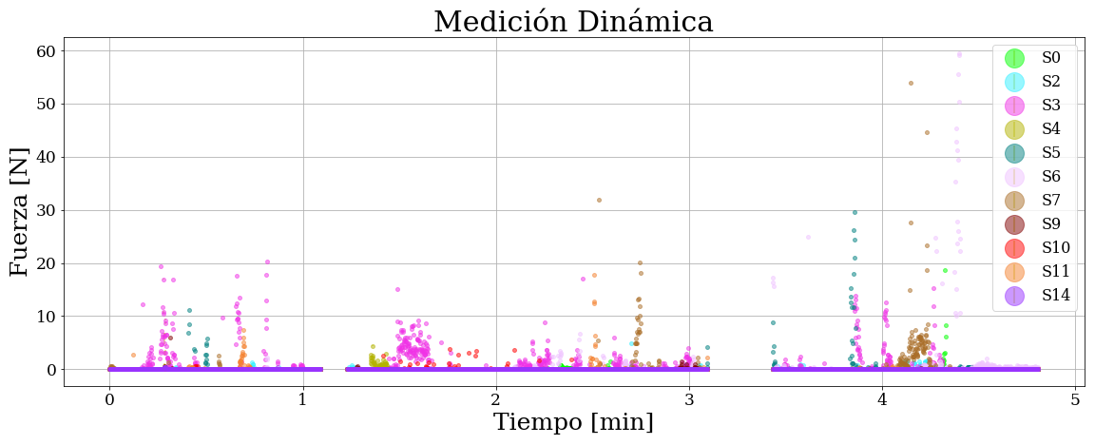
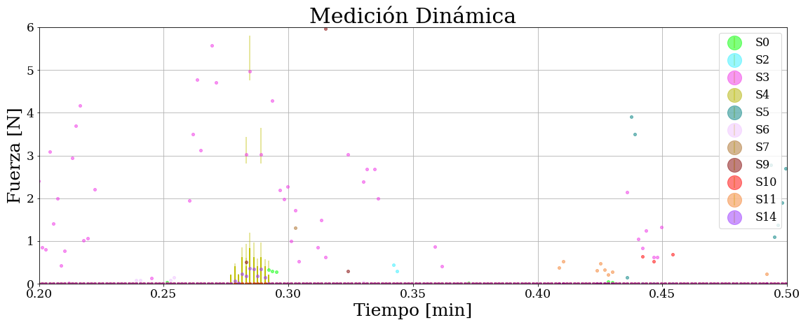
plt.errorbar(t1m4-t1m4[0], F_medio1[:,i], yerr=inf_sup1[i], fmt='.', ecolor='y', alpha=alpha, markersize=8, color=color[i], label='S'+str(i))

Slide 2
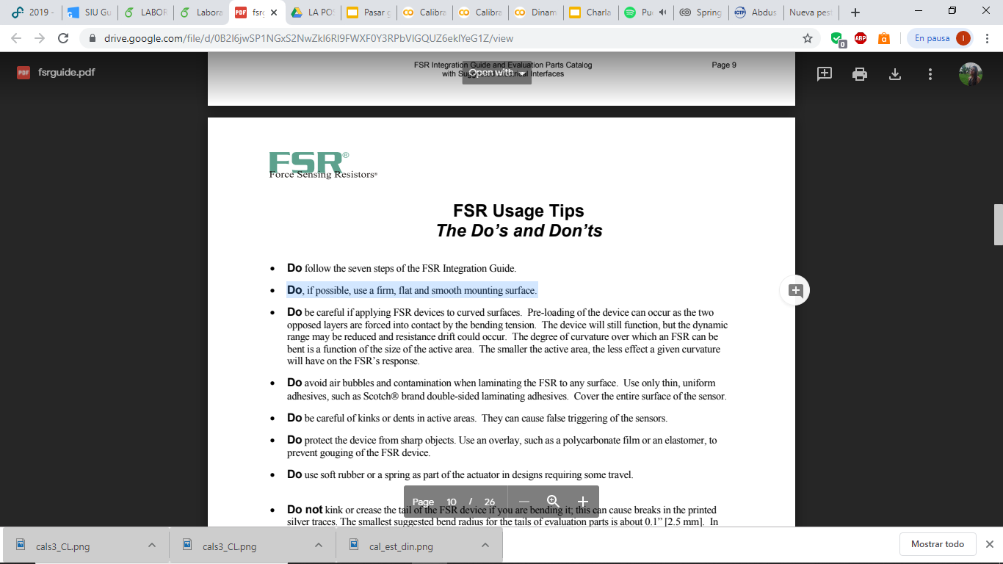
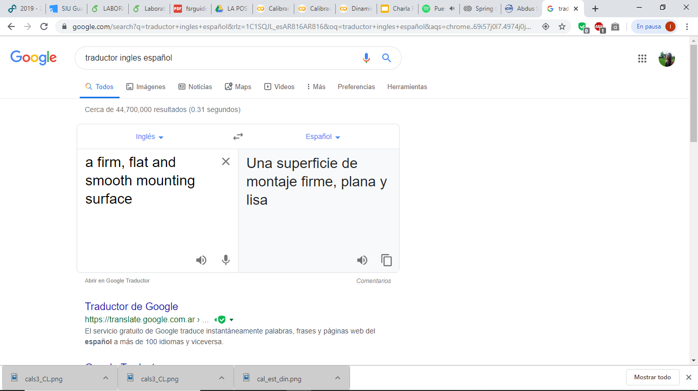
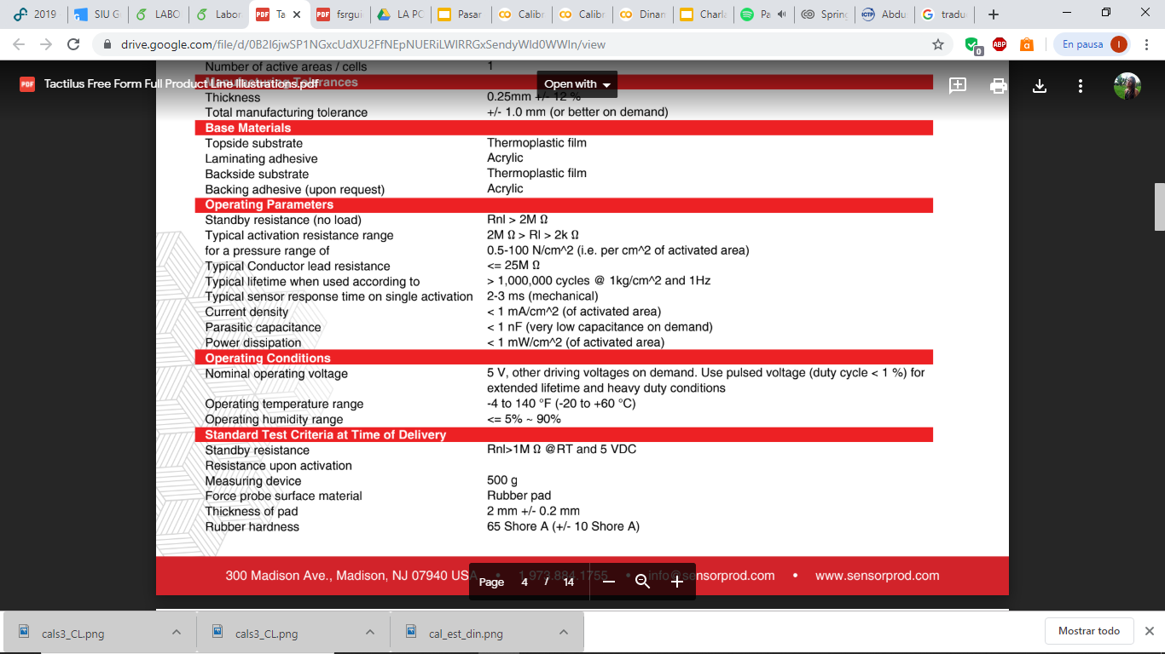
Ahí vaa, bueno, Aaajjaa qué onda, estoy muy segura que leí literal que recomendaban fuertemente usar ua superficie blanda, y hasta se lo leí a Guille y no recuerdo si a los chicos
No sé si esto nos ayuda
Está ahí en la FSR también, más abajo de hecho
Do use soft rubber or a spring as part of the actuator in designs requiring some travel.
Utilice goma suave o un resorte como parte del actuador en diseños que requieran cierto recorrido.

Slide 3
F = np.zeros(len(F_sup3))
for j in range(15):
for i in range(len(F_sup3)):
F =+ math.isnan(F_sup3[i,j])
print(np.sum(F))
F = np.zeros(len(F_sup3))

Slide 4
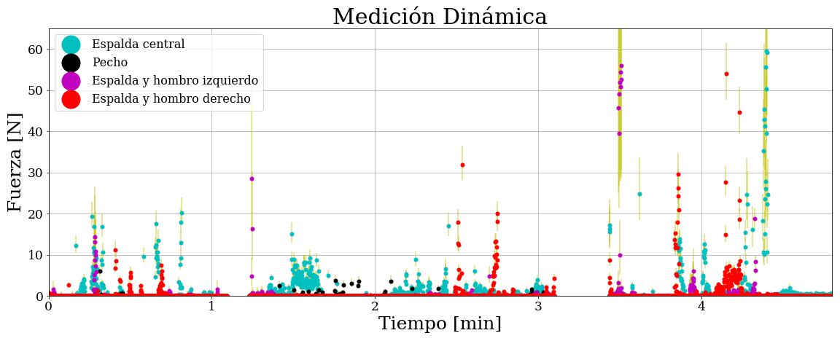

Slide 5
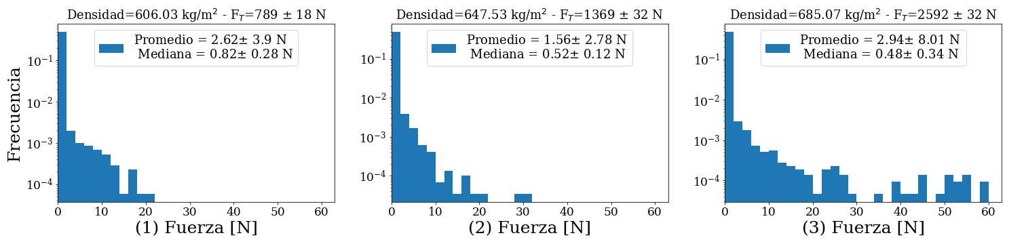
En escala logarítmica sin ylim

Slide 6
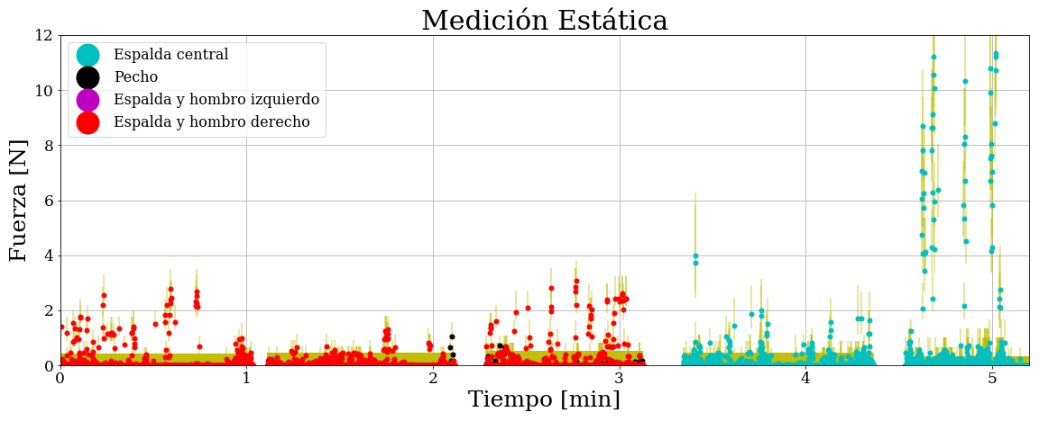

Slide 7
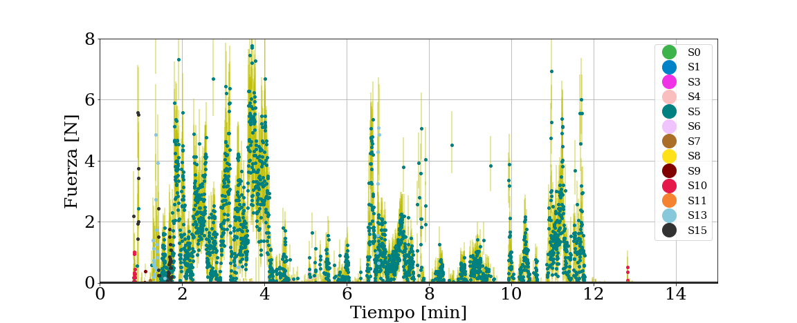

Slide 8
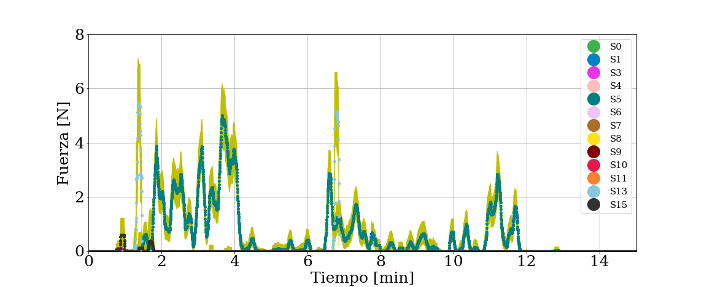

Slide 9
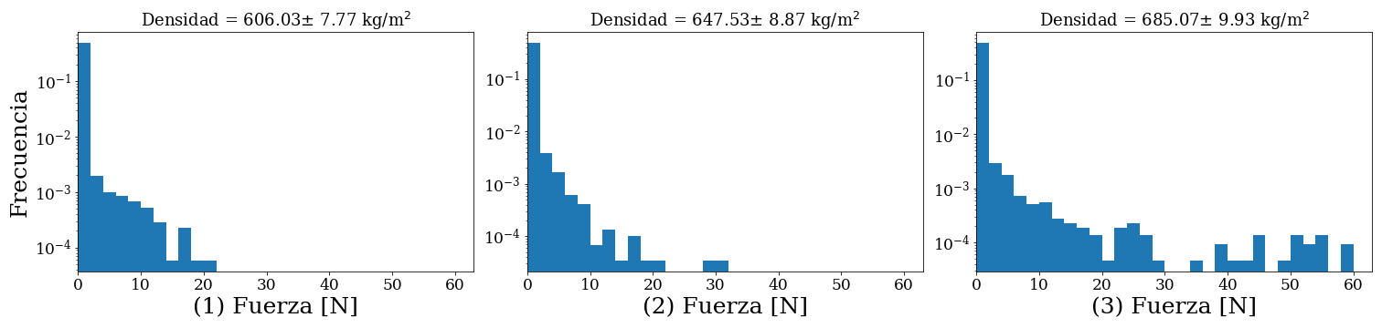
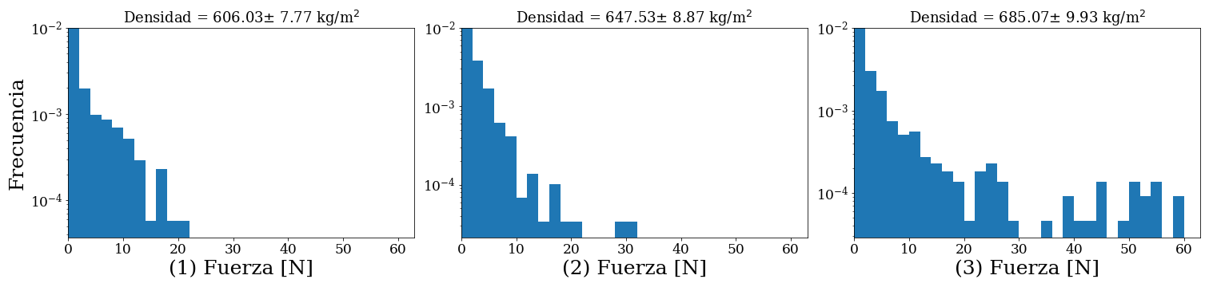

Slide 10
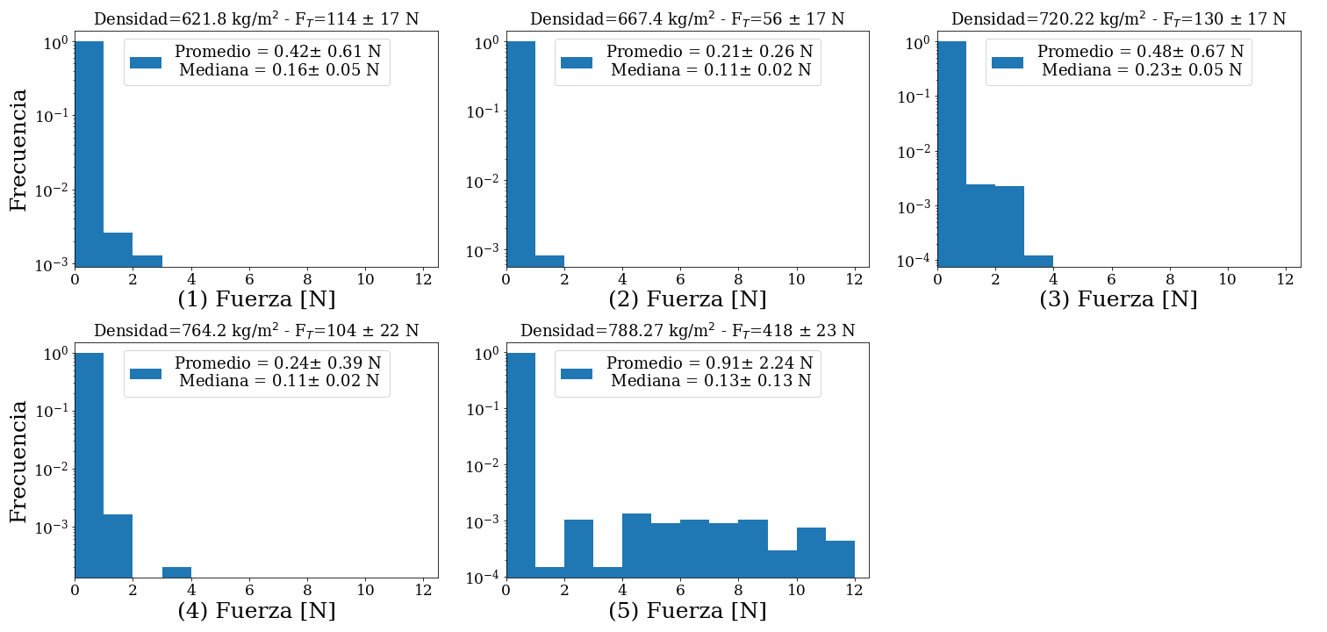
En escala logarítmica sin ylim

Slide 11
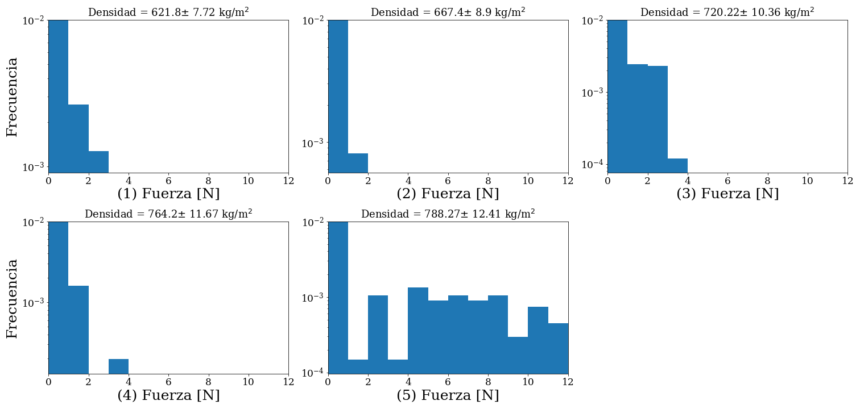

Slide 12
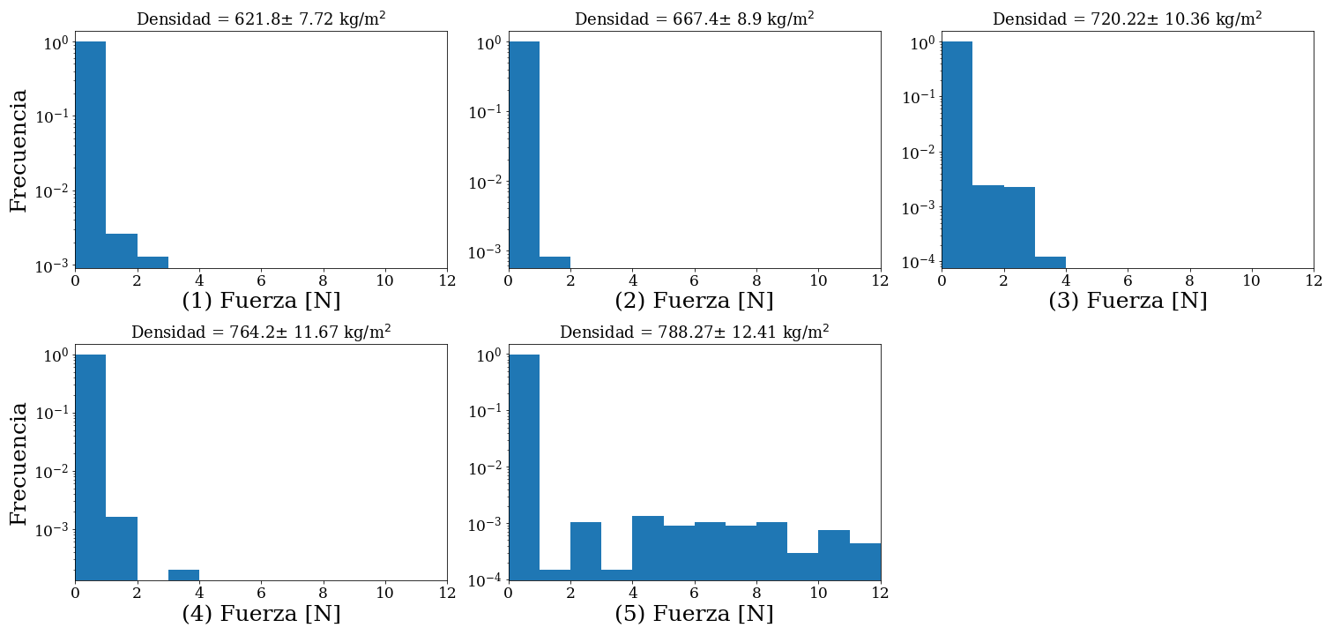

Slide 13
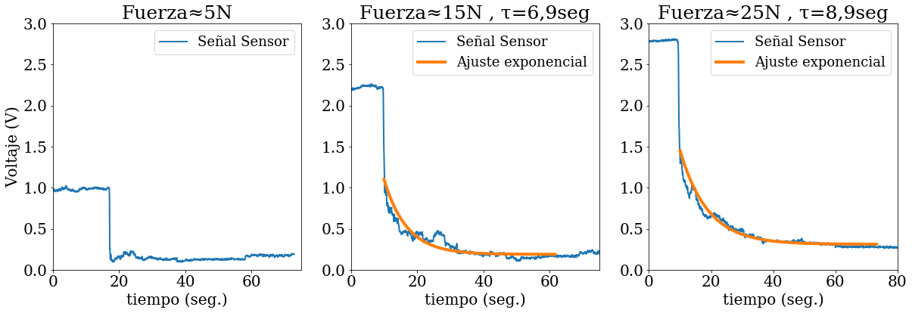
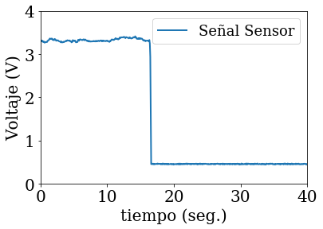
plt.rc('legend', fontsize=18)
plt.rc('axes', labelsize=20)
plt.rc('xtick', labelsize=20)
plt.rc('ytick', labelsize=20)
font = {'family' : 'serif',
'weight' : 'normal'}
plt.rc('font', **font)
r'$\ \sigma_{\%} \ \leq$'
Error en voltaje (para fuerza de 15N)
cuadrados: 0.08V
circulares:0.05V
Lo redondeamos a 0.1 porque depende de la fueza que sea aplicada

Slide 14
font = {'family' : 'serif',
'weight' : 'normal'}
color=[ (60/255.0, 180/255.0, 75/255.0), (0/255.0, 130/255.0, 200/255.0),
(50/255.0, 240/255.0, 255/255.0), (240/255.0, 50/255.0, 230/255.0), (250/255.0, 190/255.0, 190/255.0), (0/255.0, 128/255.0, 128/255.0), (240/255.0, 195/255.0, 255/255.0),
(170/255.0, 110/255.0, 40/255.0), (255/255.0, 225/255.0, 25/255.0), (128/255.0, 0/255.0, 0/255.0),(230/255.0, 25/255.0, 75/255.0),(245/255.0, 130/255.0, 48/255.0), (0/255.0, 0/255.0, 128/255.0),(135/255.0, 200/255.0, 220/255.0), (250/255.0, 195/255.0, 105/255.0)]
plt.rc('font', **font)
plt.legend(fontsize=16, markerscale=5.)
plt.xlabel('Tiempo (min)', fontsize=25)
plt.ylabel('Lectura (u.a.)', fontsize=25)
plt.yticks(fontsize=17) #[0, 200, 400, 600, 800, 1000]
plt.xticks(fontsize=17)

Slide 15
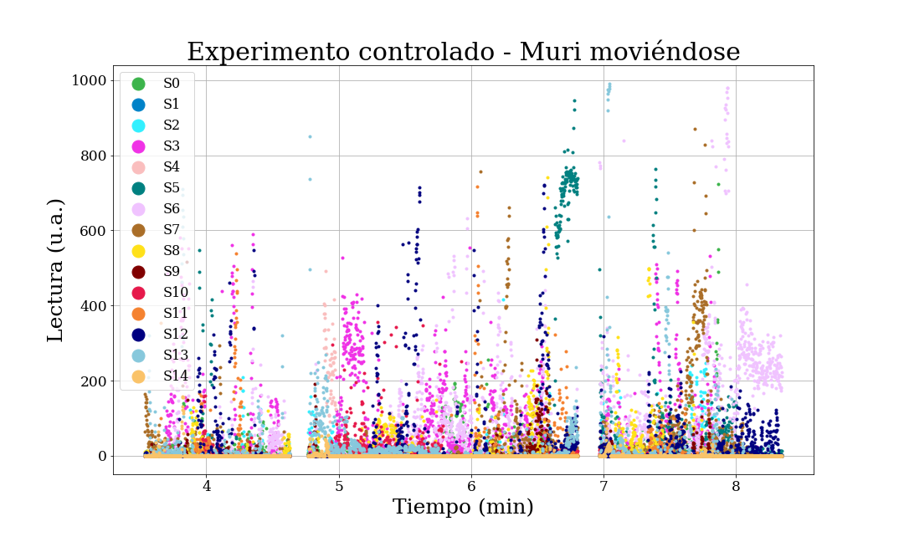
Acá cortamos estos datos porque vimos en el video que el sensor se despegó y quedó doblado

Slide 16
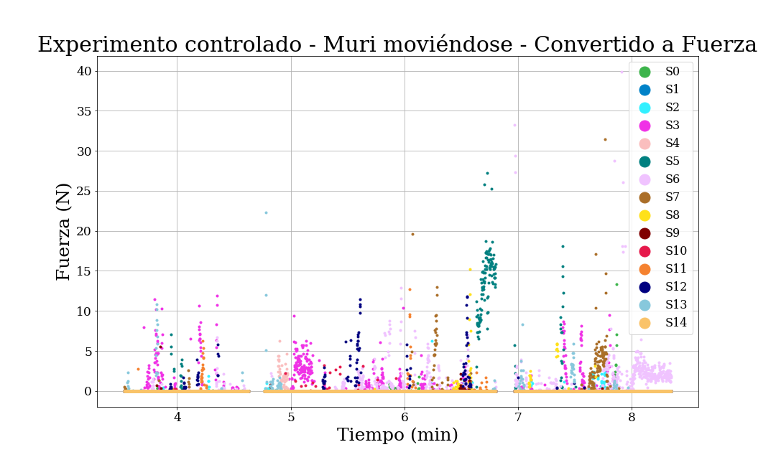

Slide 17
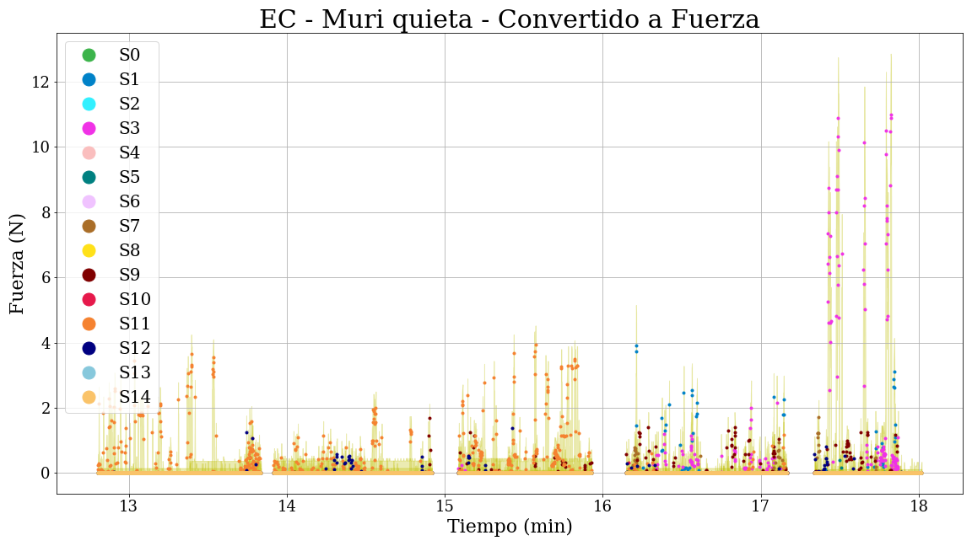
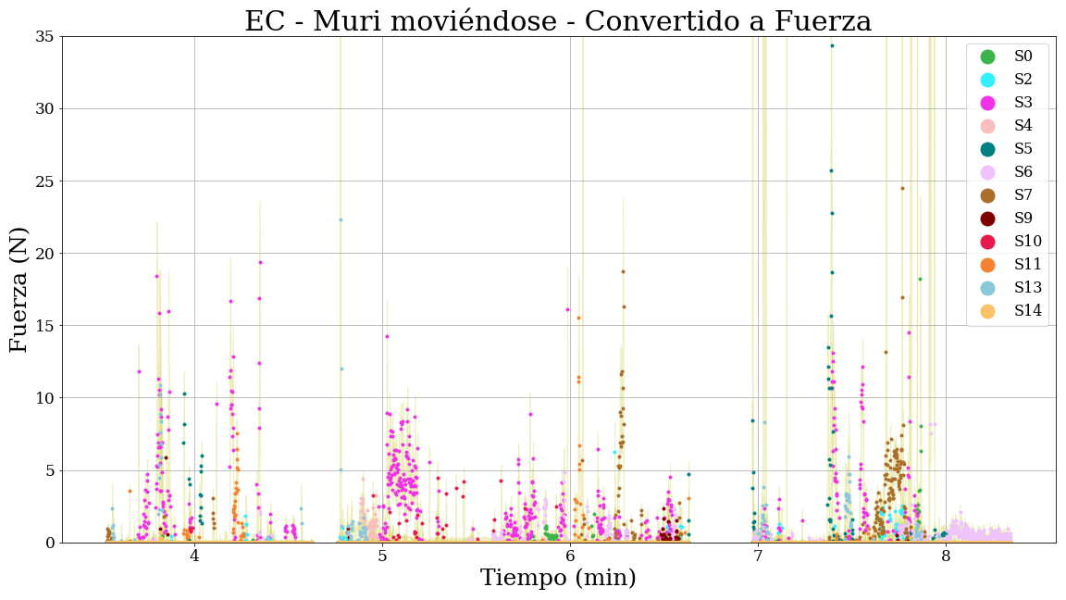
Series temporales: Estática y Dinámica

Slide 18
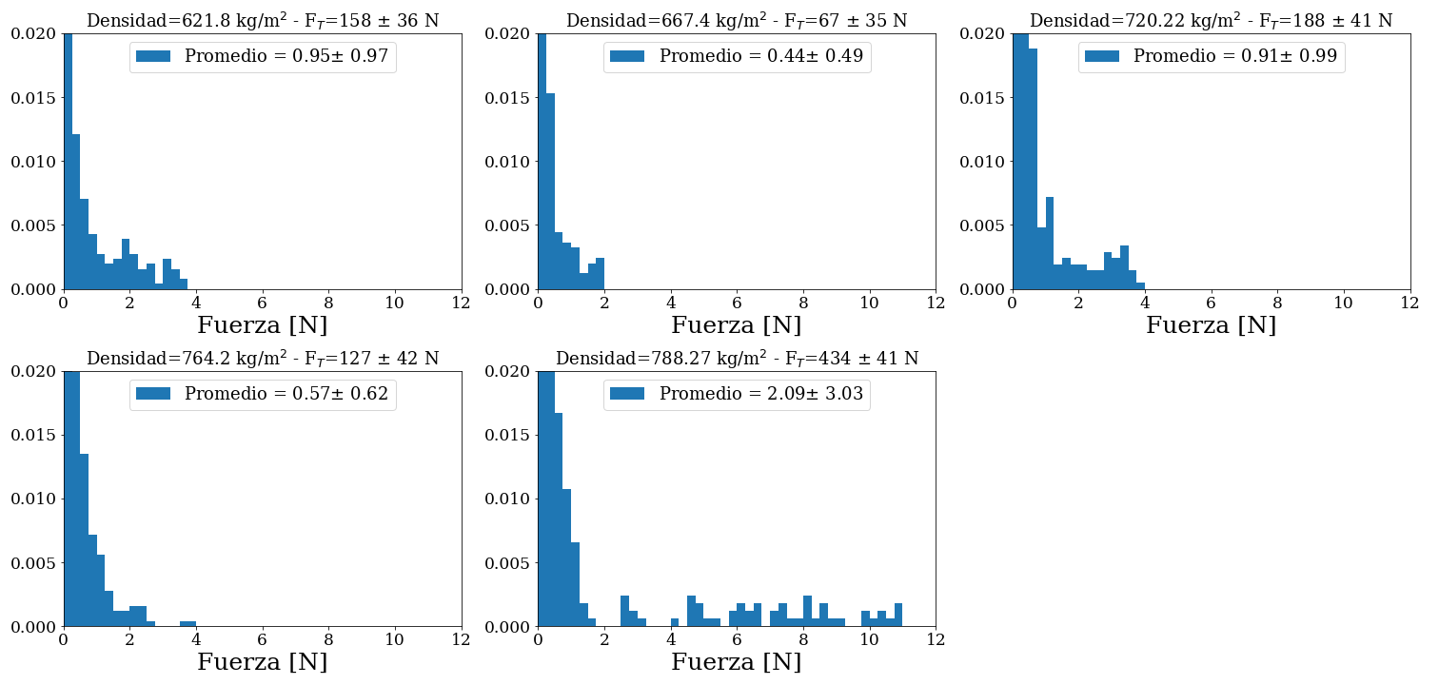
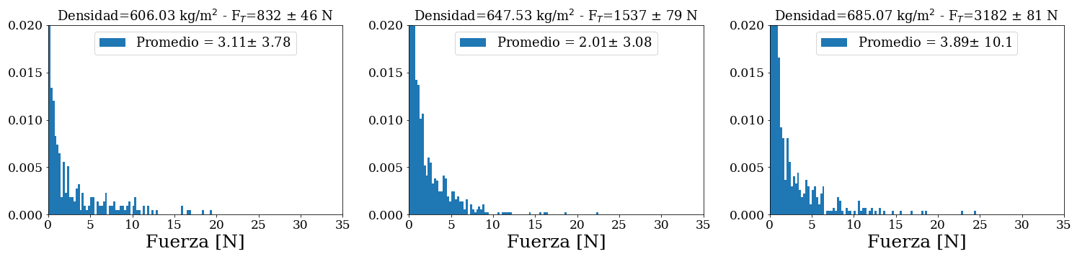
Histogramas:
Estática
Dinámica

Slide 19
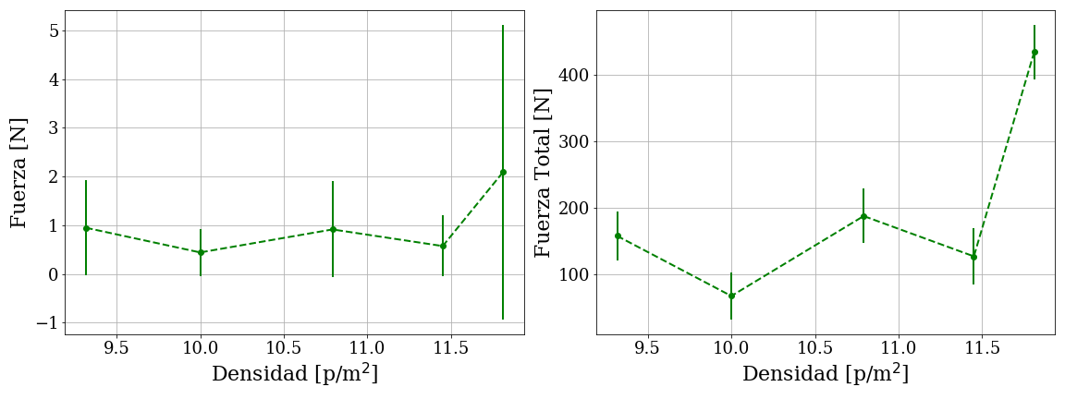
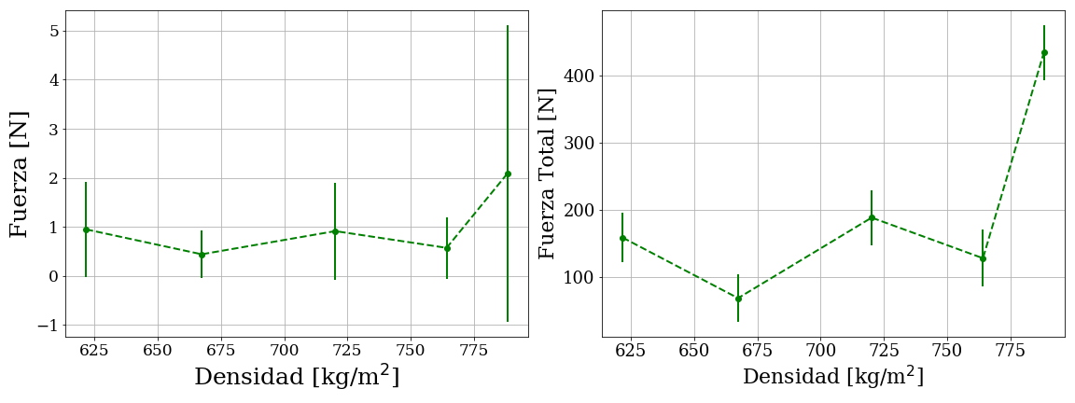
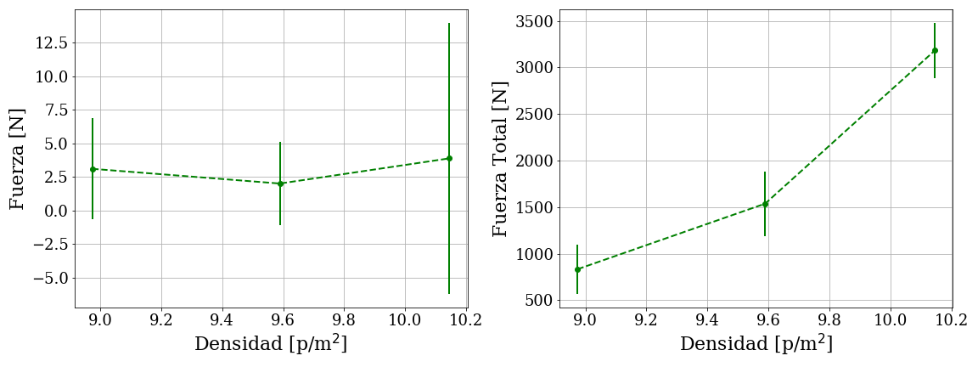
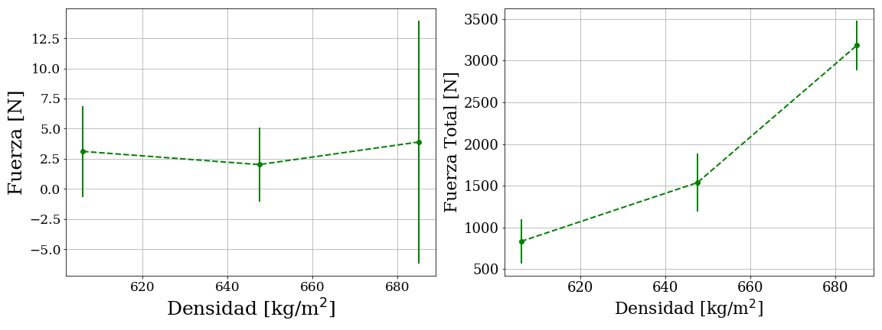
Curvas F vs Densidad:
Estática y
Dinámica
¿Cómo “normalizamos” la fuerza total para cada medición?
Dividir por la cantidad de datos seguiría dando el promedio
¿Nos quedamos directo con el promedio?

Slide 20
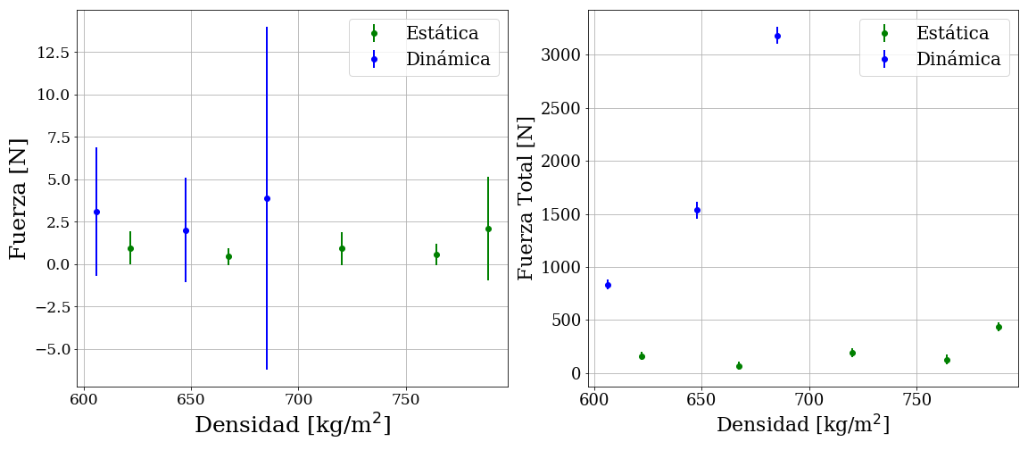
Ambas juntas

Slide 21
INVERSA
def inversa(y, d, e, f):
x = np.exp((y-d-200)/(180*e))+f-1.5
return x

Slide 22
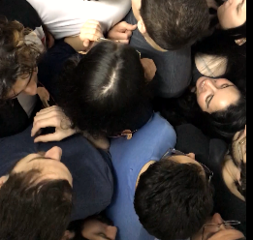
Se dobló el sensor, eliminamos ese tiempo

Slide 23
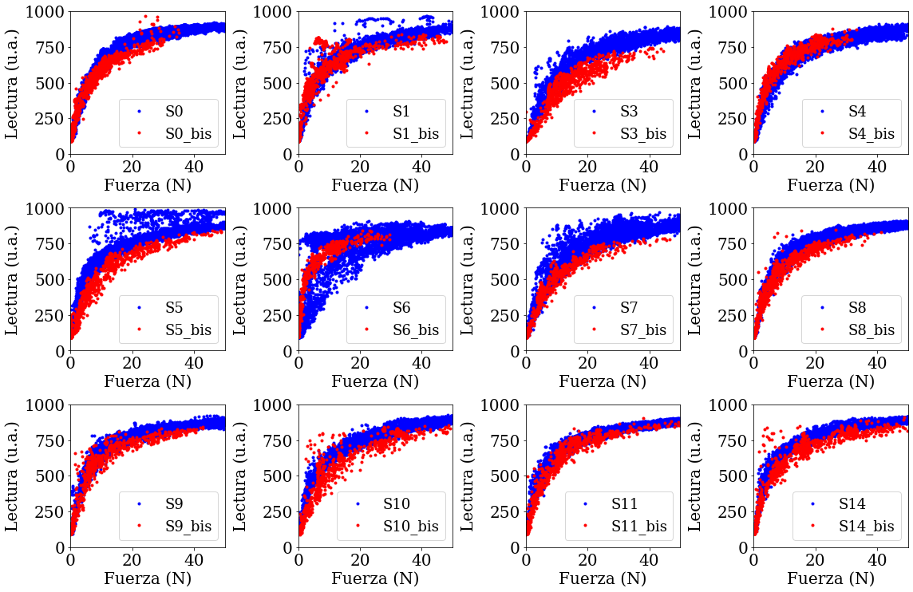

Slide 24
Preguntas!
Cosas por hacer
¿Qué error le ponemos a las mediciones del EC en el histograma?
¿Qué cota le ponemos a la fuerza cuando ‘explota’ la calibración? 50N está bien?
¿Cómo “normalizamos” la fuerza total para cada medición?
Dividir por la cantidad de datos seguiría dando el promedio
¿Nos quedamos directo con el promedio?
Chequear el paper que pasó Guille
Ver lo de los taus y la calibración de los cuadrados
Preguntar la edad de Seba Pinto
escala logarítmica del EC

Slide 25
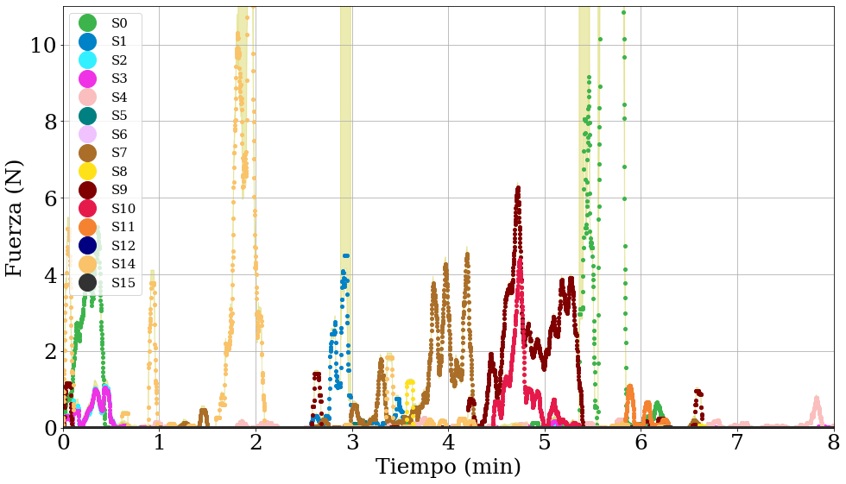
Con la calibración vieja

Slide 26
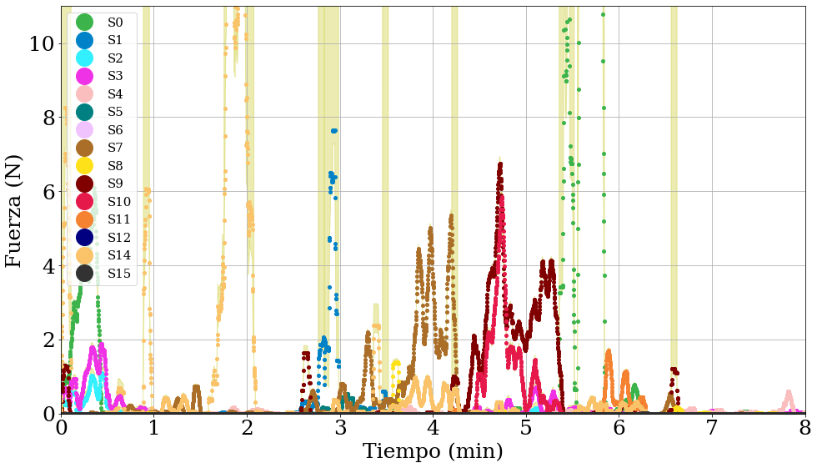
Con la calibración nueva

Slide 27
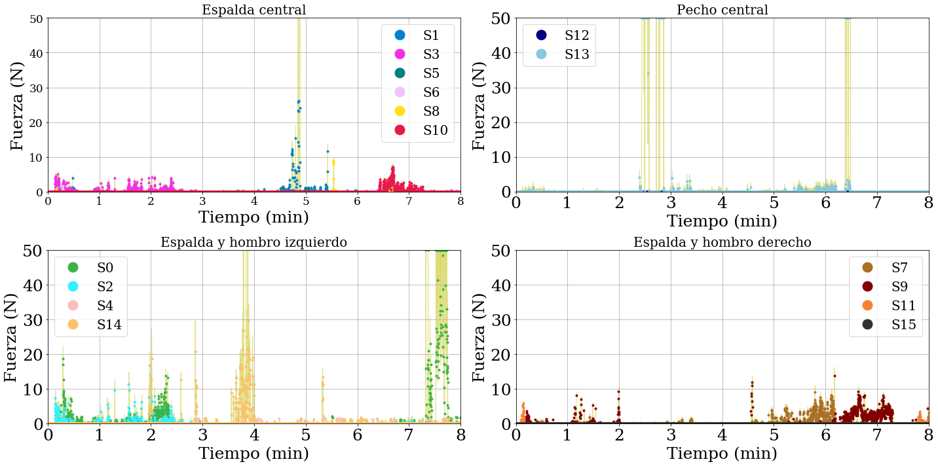
Con la calibración vieja

Slide 28
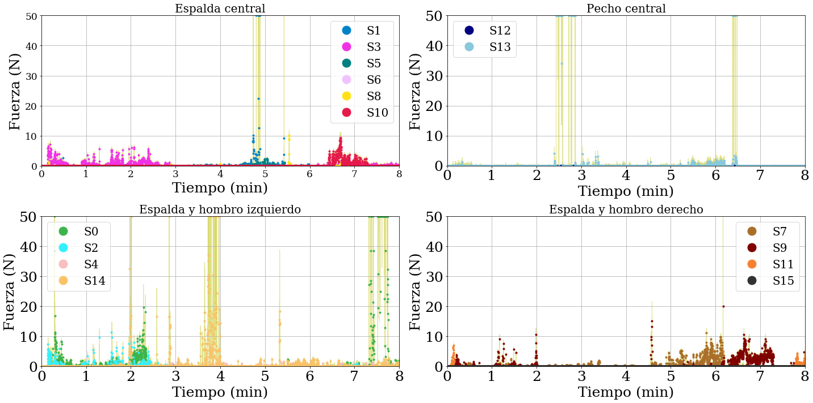
Con la calibración nueva

Slide 29
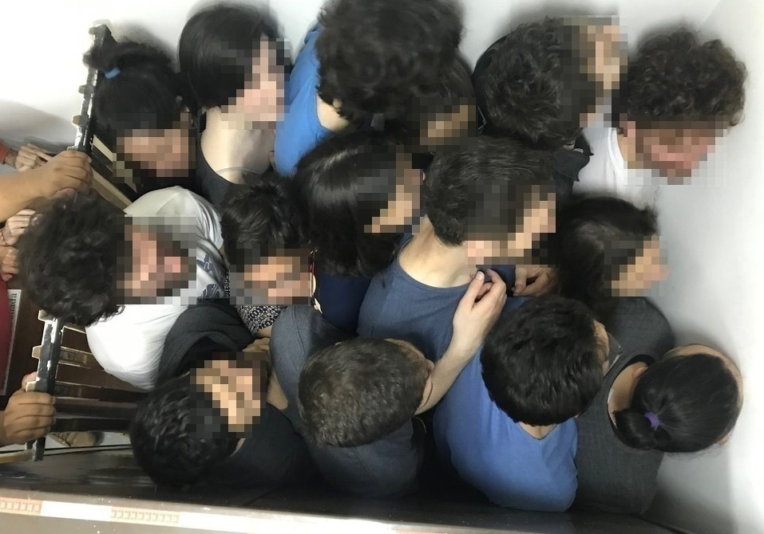

Slide 30
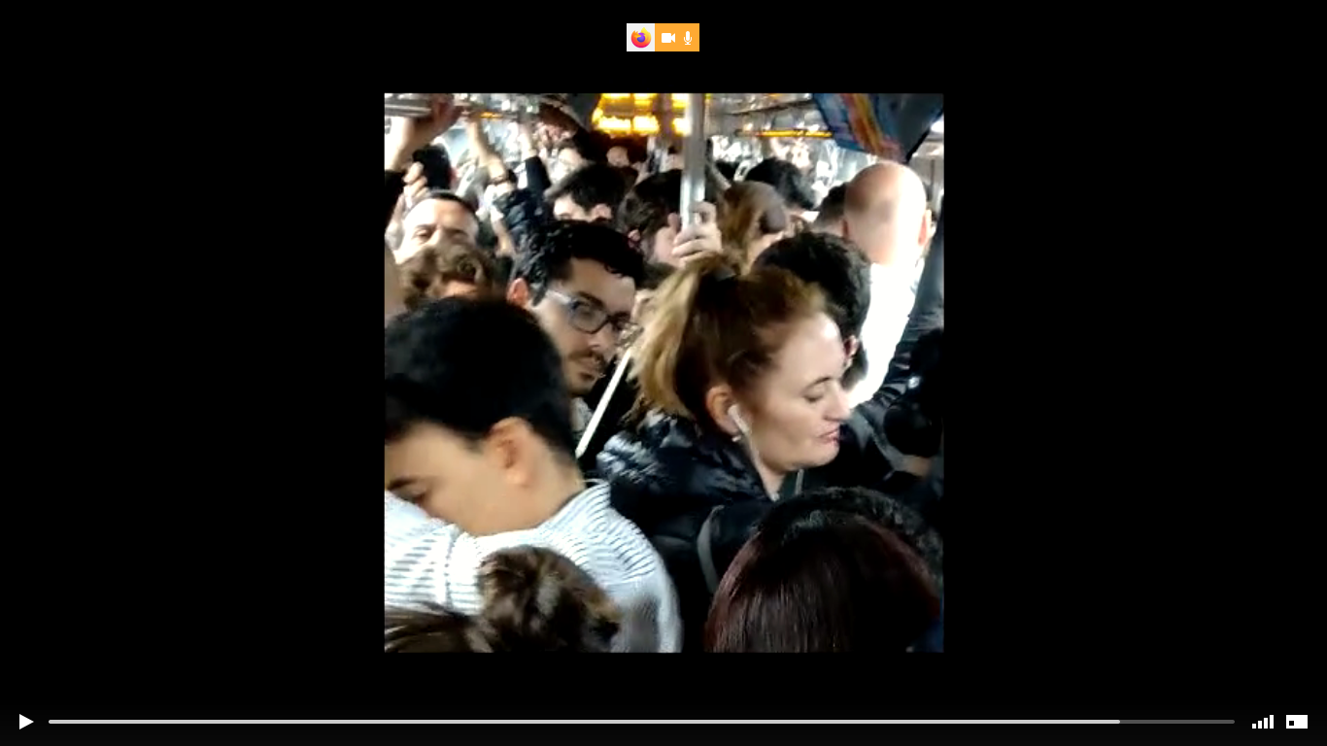
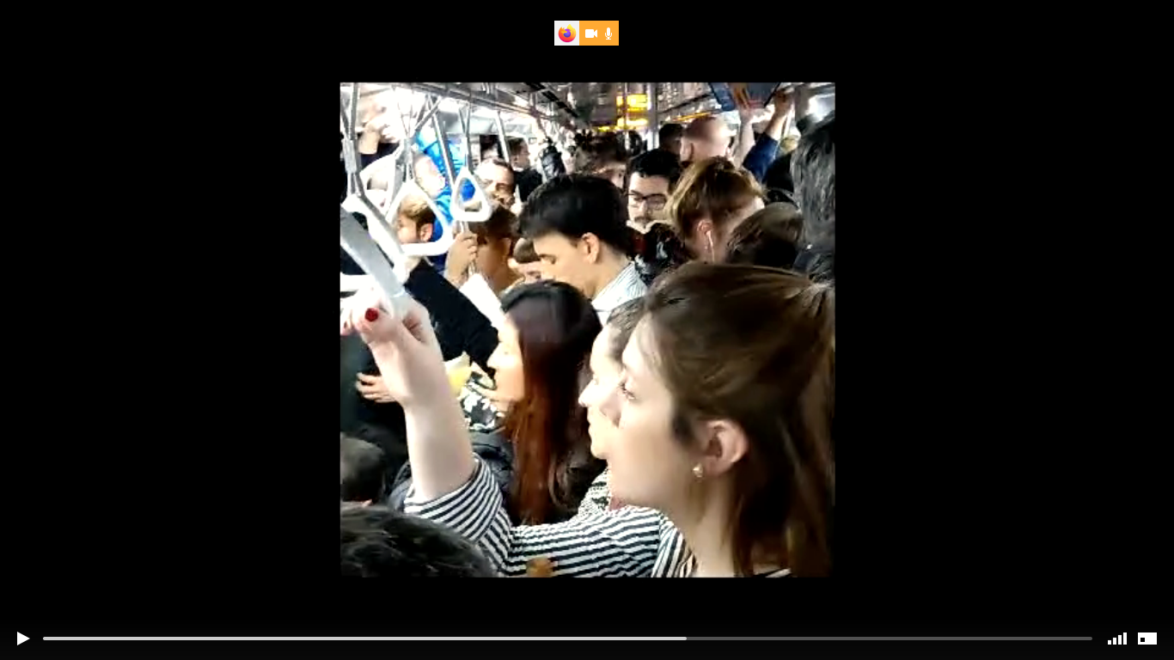
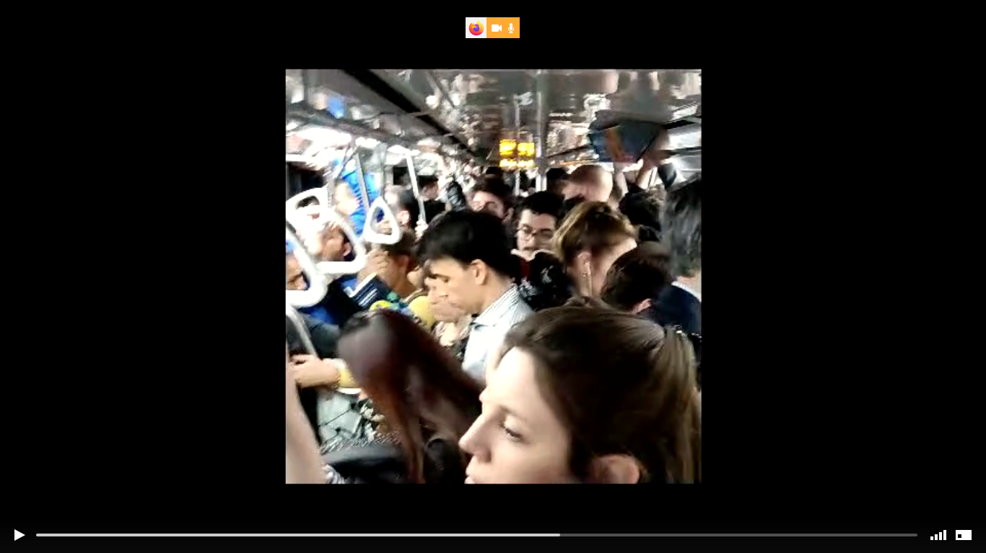
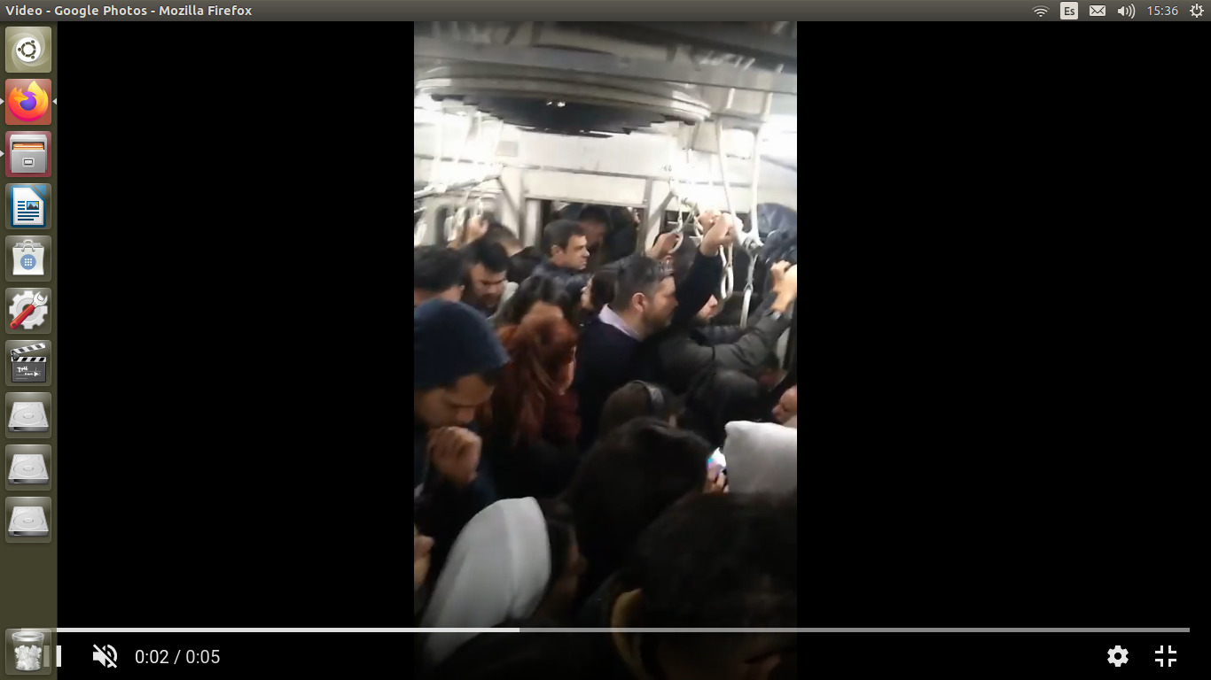
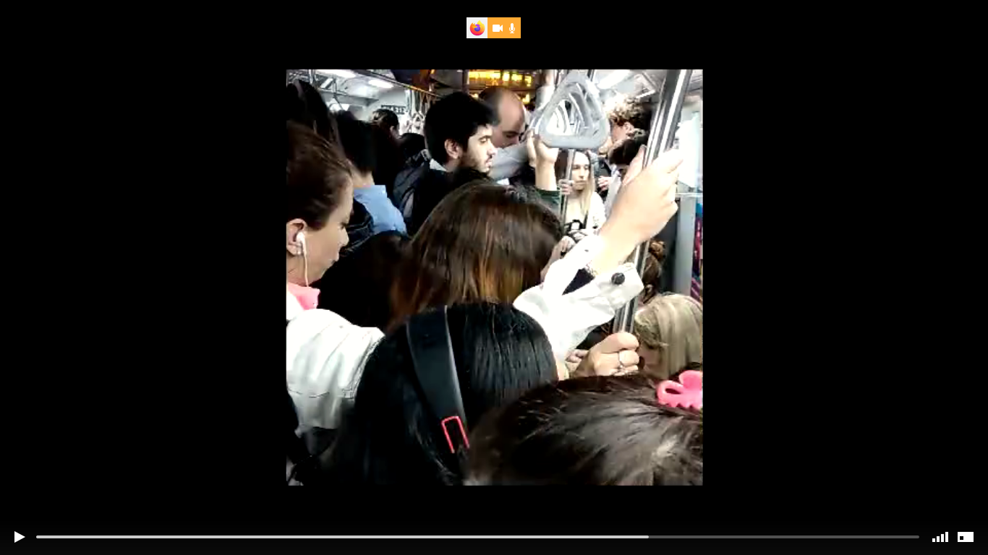
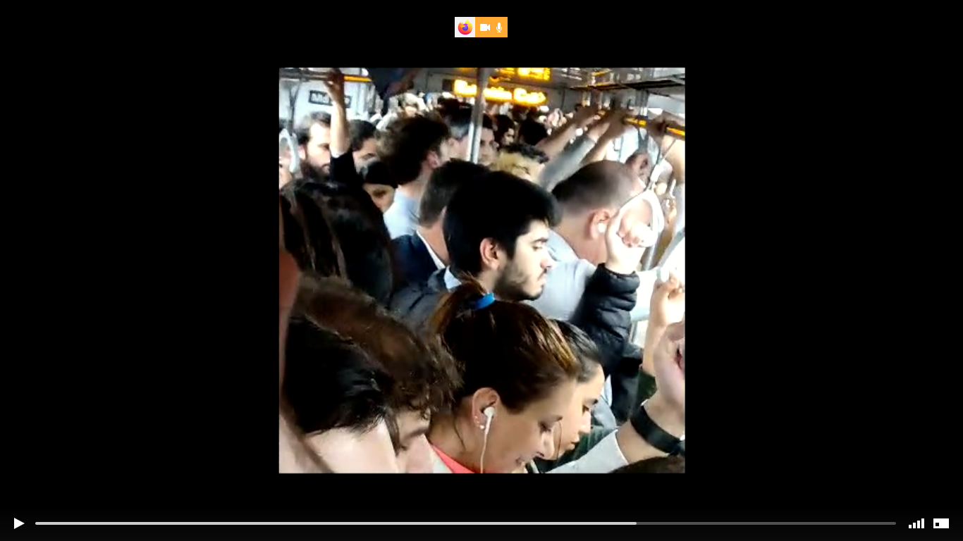

Slide 31
PODEMOS PONER AMBAS SI QUERES :)

